Slide 1
Mining Idle
Samsung Innovation Campus
Ломейко Кирилл, Никишин Артемий
Скрипниченко Илья, Смелова Полина

Slide 2
Цель проекта
Создать собственную игру.

Slide 3


Актуальность проекта
1. Idle игры популярны, к примеру, Stardew Valley.
2.

Slide 4
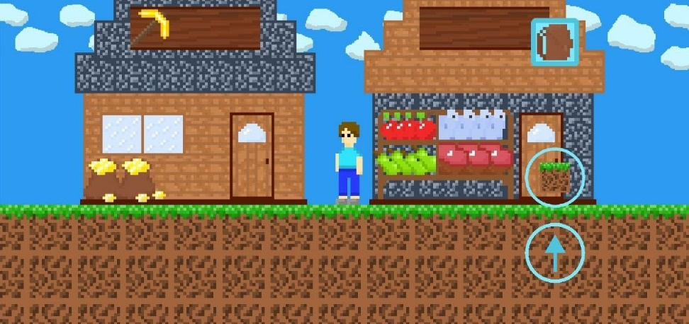
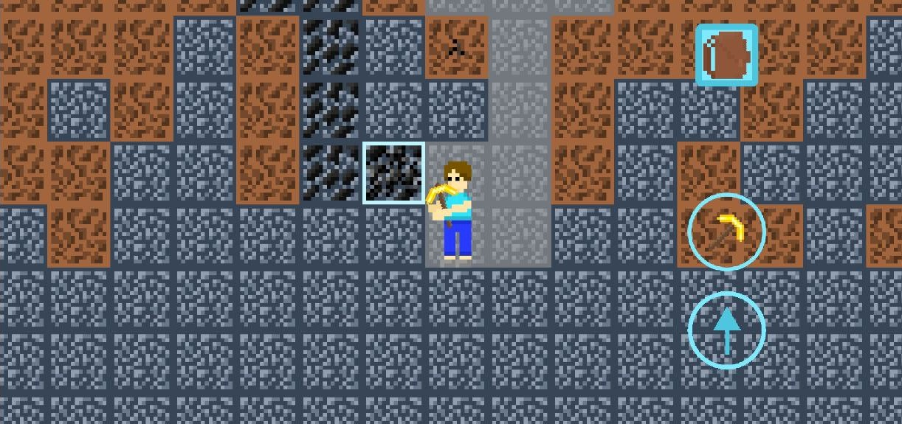
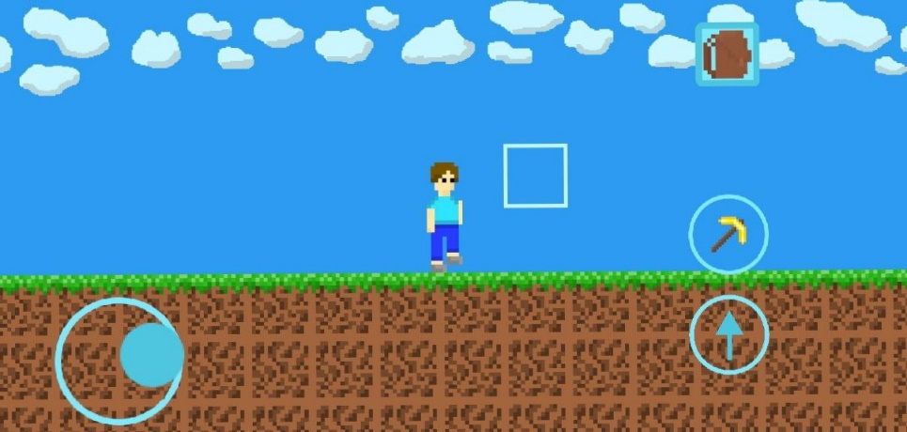
Об игре
Игра о выживание шахтера в пиксельном мире.
Notes:
Да-Да, похоже на Майнкрафт

Slide 5








Об игре
Копай драгоценные руды.

Slide 6







Об игре
Продавай ресурсы, покупай улучшения и другие ресурсы.

Slide 7
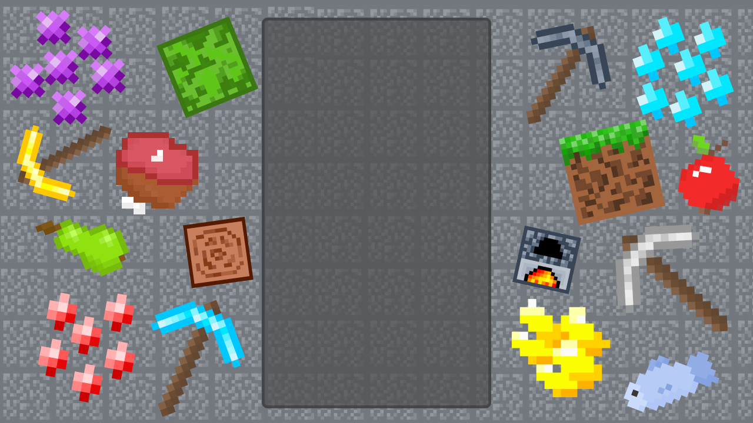
Об игре
Делай престижи и повышайся в таблице лидеров.

Slide 8
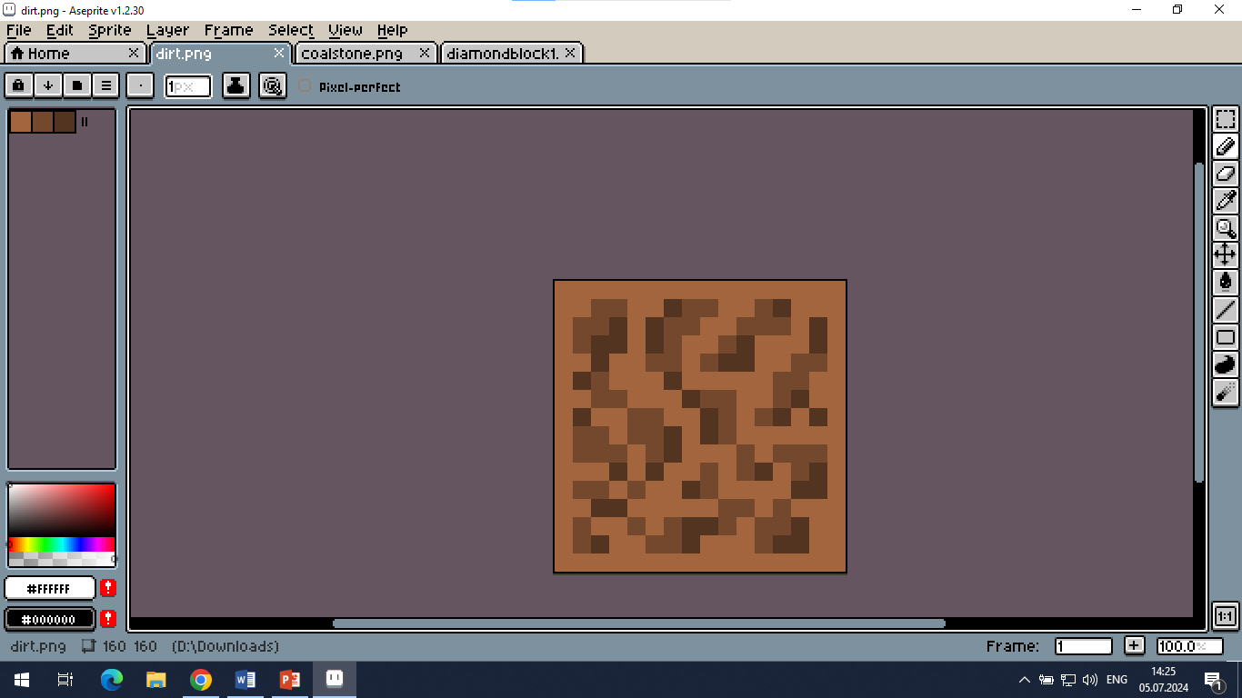


Создание игры
Создание текстур

Slide 9
Создание игры
Программирование

Slide 10
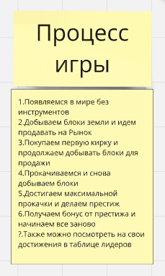
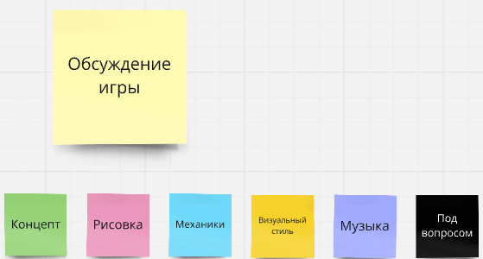
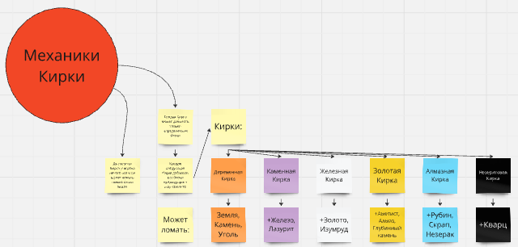
Создание игры
Придумывание идей

Slide 11

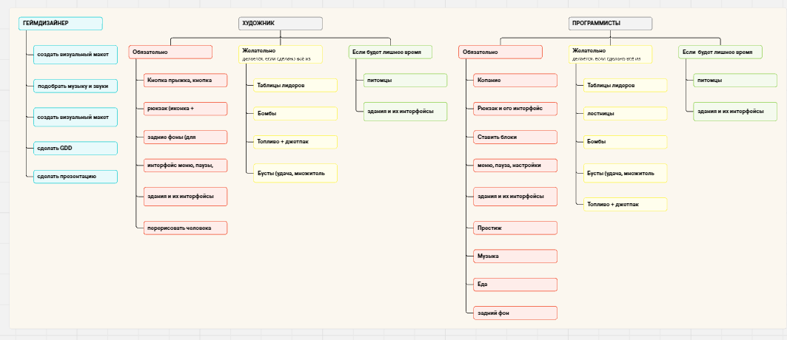
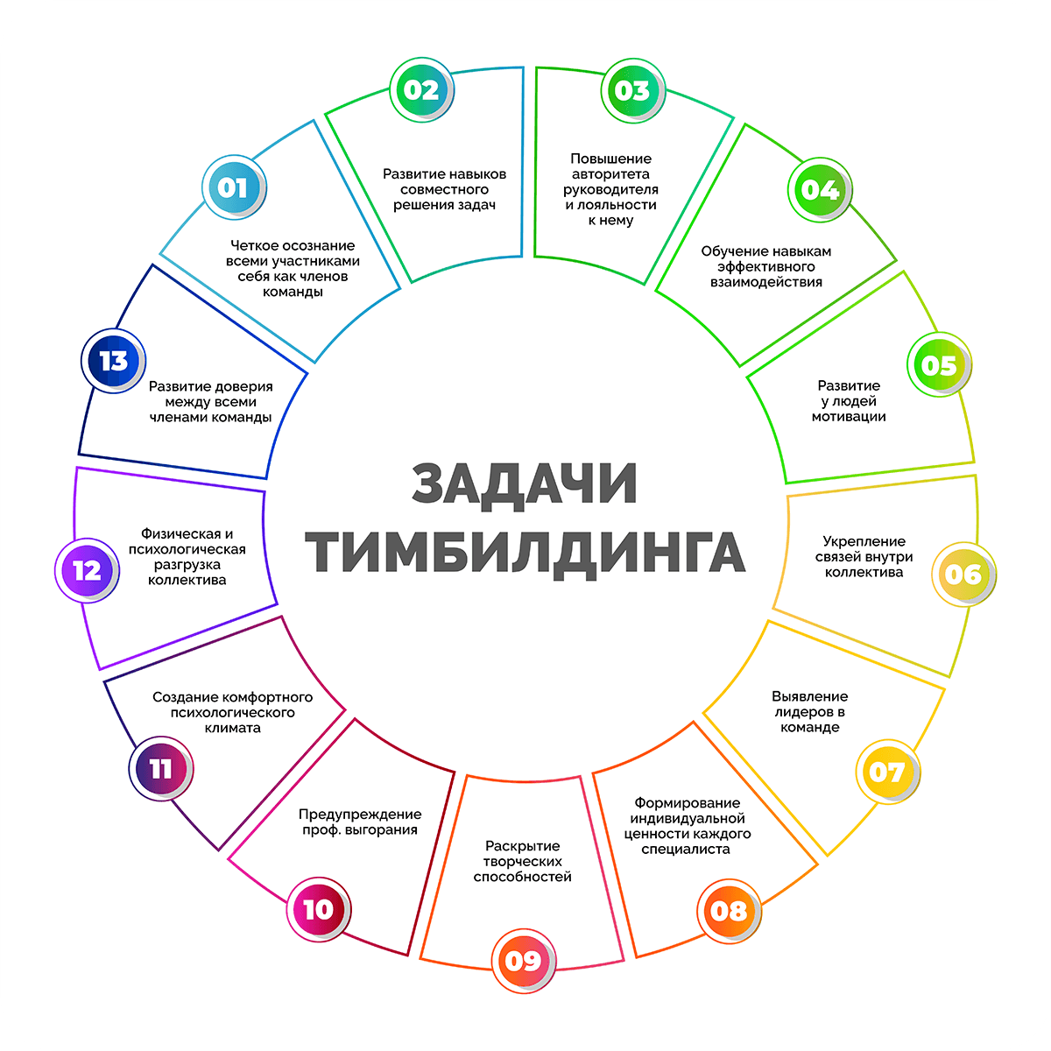
Создание игры
Тимбилдинг

Slide 12







Создание игры
Архитектура

Slide 13
Спасибо за внимание

